Slide 1



Диетическое
(лечебное-профилактическое) кисломолочное питание
Для детей старше 3 лет и взрослых
Производство «БИО-ВЕСТА М». Биотехнопарк «КОЛЬЦОВО»

Slide 2


Функциональный напиток
«Бифилин-М» (БЕЗ ДОБАВОК)
Уникальный по составу кисломолочный продукт, он содержит в сотни раз больше бифидобактерий, чем продукты, просто обогащенные бифидобактериями.
Производится из натурального коровьего молока с использованием 100% закваски чистых культур бифидобактерий.
Состав: нормализованное молоко,
закваска бифидобактерий.
Жирность: 3,2%
Упаковка: 125 мл и 200 мл.
Срок хранения: 5 суток.
Для получения продукта с высоким содержанием бактерий молоко предварительно стерилизуют.
Поэтому по вкусу «Бифилин-М» похож на ряженку.

Slide 3
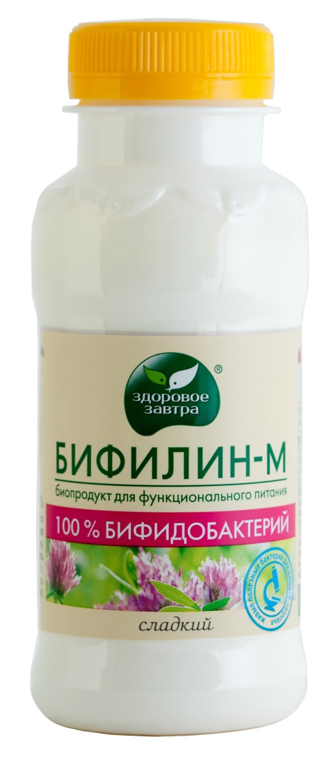
Функциональный напиток
«Бифилин-М» (СЛАДКИЙ)
Биопродукт кисломолочный для диетического (лечебного) питания детей старше 3 лет и взрослых.
Производится из натурального коровьего молока с использованием 100% закваски чистых культур бифидобактерий.
Состав: нормализованное молоко,
закваска бифидобактерий.
Жирность: 3,2%
Упаковка: 125 мл и 200 мл.
Срок хранения: 5 суток.
В «Бифилин-М» с сладкий входит небольшое количество сахарного сиропа. Такой напиток больше нравится детям и многим взрослым.

Slide 4
Функциональный напиток
«Бифилин-М» (ЧЕРНИКА)
Биопродукт кисломолочный для диетического (лечебного) питания детей старше 3 лет и взрослых.
Производится из натурального коровьего молока с использованием 100% закваски чистых культур бифидобактерий.
Состав: нормализованное молоко,
закваска бифидобактерий, наполнитель фруктовый «Черника».
Жирность: 3,2%
Упаковка: 200 мл.
Срок хранения: 10 суток.
В «Бифилин-М» с фруктовыми наполнителями добавляют джем, который сварен из настоящих ягод для «Био-Весты М»
в Томске!

Slide 5
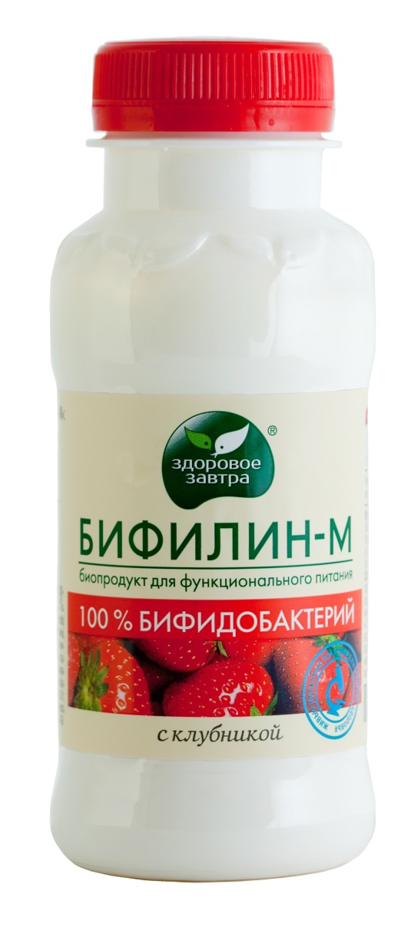
Функциональный напиток
«Бифилин-М» (КЛУБНИКА)
Биопродукт кисломолочный для диетического (лечебного) питания детей старше 3 лет и взрослых.
Производится из натурального коровьего молока с использованием 100% закваски чистых культур бифидобактерий.
Состав: нормализованное молоко,
закваска бифидобактерий, наполнитель фруктовый «Клубника».
Жирность: 3,2%
Упаковка: 200 мл.
Срок хранения: 10 суток.
Бифилин-М»
содержит только
один вид бактерий, поэтому их титр остается высоким
в течение всего срока годности продукта
(10⁸ КОЕ/мл).

Slide 6

Функциональный напиток
«Тонус» (БЕЗ ДОБАВОК)
Это продукт содержит особую симбиотическую закваску бактерий для питания пристеночных клеток кишечника. Это заставляют даже самый «ленивый» кишечник работать на эвакуацию пищи. «Тонус» мягко улучшает пищеварение, налаживает стул уже после 3 дней употребления.
Состав: нормализованное молоко,
закваска пропионовокислых, молочнокислых и уксуснокислых бактерий.
Жирность: 3,2%
Упаковка: 200 мл.
Срок хранения: 10 суток.
Бактерии «Тонуса» можно назвать настоящей натуральной фабрикой по производству витаминов! В 100 граммах содержится суточная доза витаминов группы В (В12, В1, В2, фолиевая кислота), а также витамины Е, А, С и антиоксиданты. ).

Slide 7
Функциональный напиток
«Тонус» (ЯБЛОКО-ГРУША-ЗЛАКИ)
Это продукт содержит особую симбиотическую закваску бактерий для питания пристеночных клеток кишечника. Это заставляют даже самый «ленивый» кишечник работать на эвакуацию пищи. «Тонус» мягко улучшает пищеварение, налаживает стул уже после 3 дней употребления.
Состав: нормализованное молоко,
закваска пропионовокислых, молочнокислых и уксуснокислых бактерий.
Жирность: 3,2%
Упаковка: 200 мл.
Срок хранения: 14 суток.
Естественные антиоксиданты позволяют «Тонусу» сохранять полезные свойства без применения консервантов до 14 дней.

Slide 8
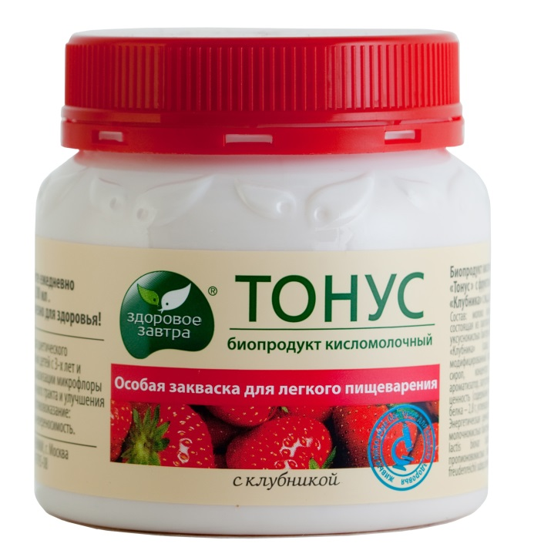
Функциональный напиток
«Тонус» (ЯБЛОКО-ГРУША-ЗЛАКИ)
Это продукт содержит особую симбиотическую закваску бактерий для питания пристеночных клеток кишечника. Это заставляют даже самый «ленивый» кишечник работать на эвакуацию пищи. «Тонус» мягко улучшает пищеварение, налаживает стул уже после 3 дней употребления.
Состав: нормализованное молоко,
закваска пропионовокислых, молочнокислых и уксуснокислых бактерий.
Жирность: 3,2%
Упаковка: 200 мл.
Срок хранения: 14 суток.
«Тонус» содержит пропионовые бактерии, которые еще
встречаются в закваске
оригинального Швейцарского сыра.

Slide 9


Slide 10

Спасибо за внимание!
Отдел продаж «Био-Весты М»
(383) 363-18-64

